Slide 1
VÝSLEDKY MIMOŘÁDNÉHO ŠETŘENÍ ke stavu zajištění výuky v MŠ, ZŠ, SŠ a VOŠ
24. ČERVNA 2025

Slide 2
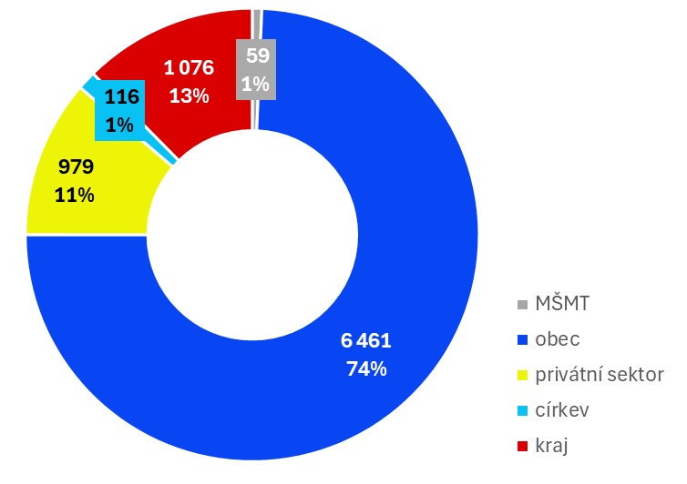
Shrnutí Realizace dotazníkového šetření
Termín: 22. dubna 2025 – 12. května 2025
Bylo osloveno celkem 8 720 škol
mateřské (MŠ), základní (ZŠ), střední (SŠ) a vyšší odborné školy (VOŠ), které byly zapsány v rejstříku škol a školských zařízení a byly v provozu
Návratnost dotazníkového šetření 99,7 % (tj. 8 694 škol)
Získány údaje o 177 734 učitelích
29 % učitelů využilo možnost vyplnit dotazník sám za sebe
Zúčastněné školy dle zřizovatele

Slide 3
Základní Charakteristiky učitelů
2025
2019
Více než 177,7 tis. učitelů (tj. 158,4 tis. úvazků)
Průměrná výše úvazku na jednu fyzickou osobu: 0,89
22,6 hodin týdně přímé pedagogické činnosti
19,7 % mužů z celkového počtu úvazků
Průměrný věk učitelů: 47,4 roku
16 % učitelů ve věku 34 a méně let
Ředitelé jsou oproti učitelům o 5,6 roku starší
83 % ředitelů je ve věku 45 a více let
68,7 % učitelů s vysokoškolským magisterským nebo vyšším vzděláním
nižší dosažený stupeň vzdělání mají především učitelé v MŠ
89,6 % učitelů s odbornou kvalifikací ze zákona
č. 563/2004 Sb.
5,8 % učitelů si kvalifikaci doplňuje
150,6 tis. učitelů (tj. 135,3 tis. úvazků)
Průměrná výše úvazku na jednu fyzickou osobu: 0,90
22,8 hodin týdně přímé pedagogické činnosti
19,2 % mužů z celkového počtu úvazků
Průměrný věk učitelů: 47,2 roku
15 % učitelů ve věku 34 a méně let
70,9 % učitelů s vysokoškolským magisterským nebo vyšším vzděláním
nižší dosažený stupeň vzdělání mají především učitelé v MŠ
93,4 % učitelů s odbornou kvalifikací ze zákona
č. 563/2004 Sb.
4,1 % učitelů si kvalifikaci doplňuje

Slide 4
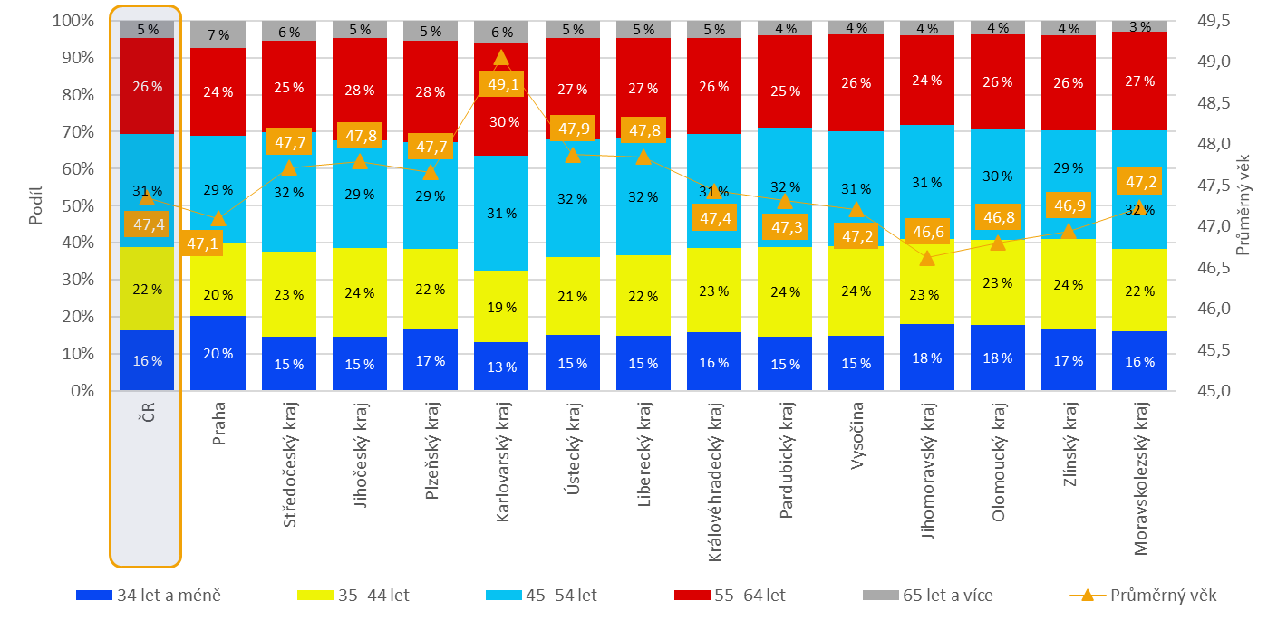
Nejvyššího průměrného věku dosahují učitelé v karlovarském kraji a nejnižšího v jihomoravském kraji

Slide 5
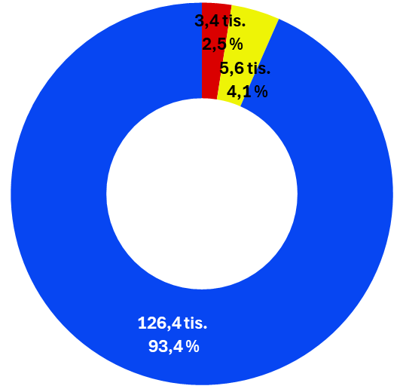
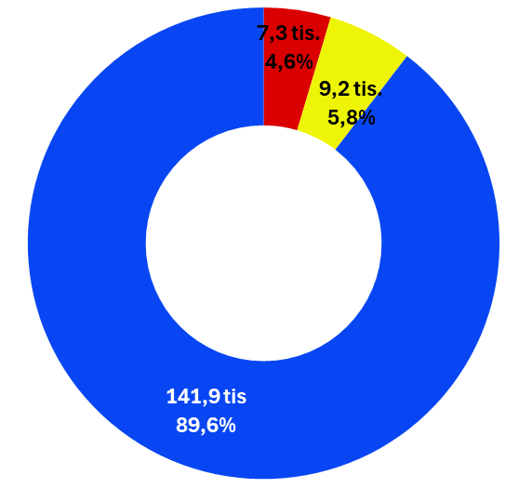
Odborná kvalifikace učitelů
2019
2025
Mezi lety 2019 – 2025 je patrný nárůst podílu učitelů, kteří nemají kvalifikaci ze zákona č. 563/2004 Sb.
Z učitelů, kteří si doplňují kvalifikaci ze zákona č. 563/2004 Sb. ji má ředitelem školy na dobu nejdéle 3 let uznanou 37 %.
Z učitelů, kteří si nedoplňují kvalifikaci ze zákona č. 563/2004 Sb. ji má ředitelem školy na dobu nejdéle 3 let uznanou 19 %.

Slide 6
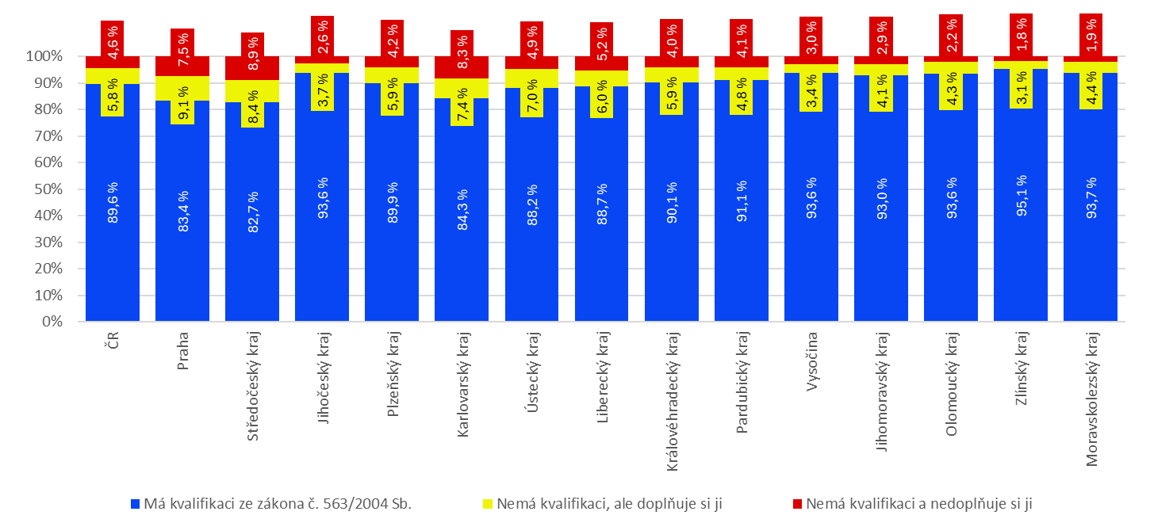
Největší podíl kvalifikovaných učitelů je ve Zlínském kraji a nejmenší podíl jich je ve Středočeském kraji a v Praze

Slide 7
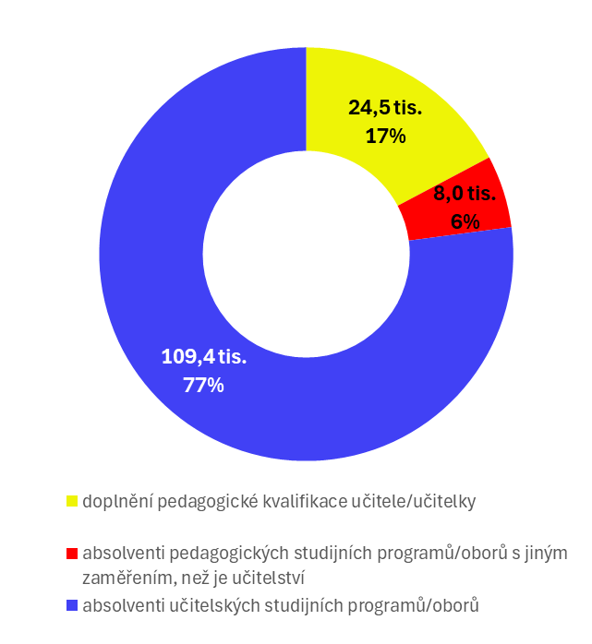
Získání odborné kvalifikace
Učitelé v 77,1 % získali odbornou kvalifikaci absolvováním učitelských studijních programů/oborů.
Absolvováním pedagogických studijních programů/oborů s jiným zaměřením, než je učitelství, ji získalo 5,7 % učitelů a doplněním pedagogické kvalifikace učitele celkem 17,2 % učitelů.
30,7 % učitelů bez odborné kvalifikace si ji doplňuje studiem bakalářského nebo magisterského studijního programu učitelství.
7,9 % učitelů bez odborné kvalifikace je účastníky kvalifikačního studia celoživotního vzdělávání, 17,1 % si doplňuje kvalifikaci jiným způsobem a 44,2 % učitelů bez odborné kvalifikace si ji ani nedoplňuje.
62,7 % učitelů s odbornou kvalifikací ji získalo na pedagogické fakultě vysoké školy či samostatné pedagogické fakultě.

Slide 8
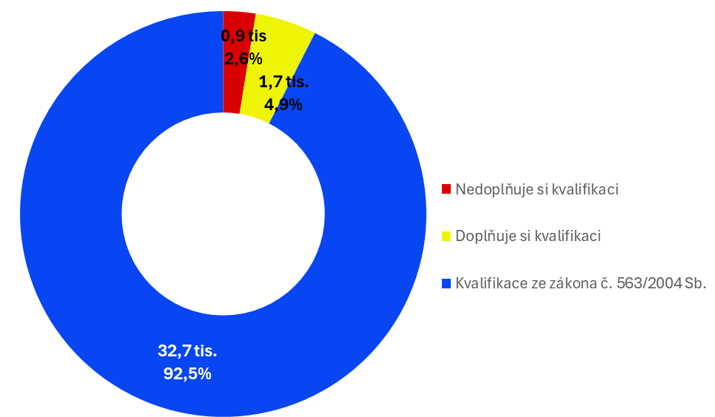
Aprobace a kvalifikace učitelů v předmětech a oblastech výuky
Mateřská škola
1. stupeň ZŠ
Celkem 37 268 učitelů (35 328,6 úvazku)
Průměrná výše úvazku: 0,95
92,5 % učitelů má kvalifikaci ze zákona č. 563/2004 Sb.
Celkem 52 439 učitelů (38 643,4 úvazku)
Průměrná výše úvazku: 0,74
87,1 % učitelů má kvalifikaci ze zákona č. 563/2004 Sb.
81,4 % učitelů má také kvalifikaci pro výuku v dané předmětové oblasti
Nejnižší průměrný úvazek mají učitelé anglického jazyka (0,34 úvazku).
Zaměstnáno je 7 877 učitelů anglického jazyka (tj. 2 717,4 úvazku).
Z toho pouze 66,3 % je kvalifikovaných pro výuku anglického jazyka na 1. stupni.

Slide 9
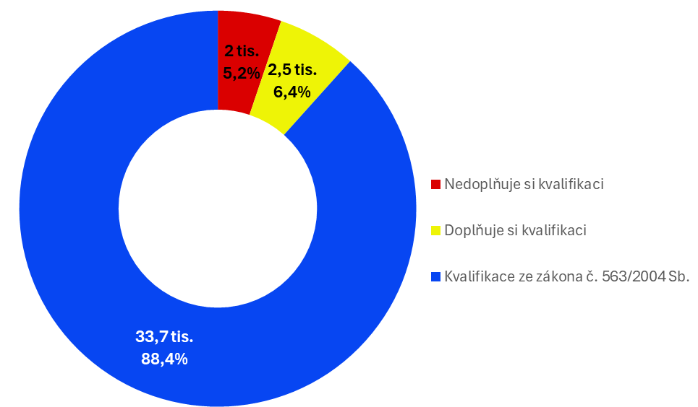
Aprobace a kvalifikace učitelů v předmětech a oblastech výuky
2. stupeň ZŠ
Střední školy
Celkem 51 040 učitelů (38 157,6 úvazku)
Průměrná výše úvazku: 0,75
88,4 % učitelů má kvalifikaci ze zákona č. 563/2004 Sb.
70,5 % učitelů má aprobaci pro výuku daného předmětu či předmětové oblasti
Celkem 53 474 učitelů (45 029,7 úvazku)
Průměrná výše úvazku: 0,84
90,6 % učitelů má kvalifikaci ze zákona č. 563/2004 Sb.
Kvalifikovanost učitelů ve středních školách se liší dle oblastí výuky:
Všeobecné předměty – 93,2 %
Oborné předměty – 87,9 %
Odborný výcvik – 85,5 %
Praktické vyučování – 83,4 %

Slide 10
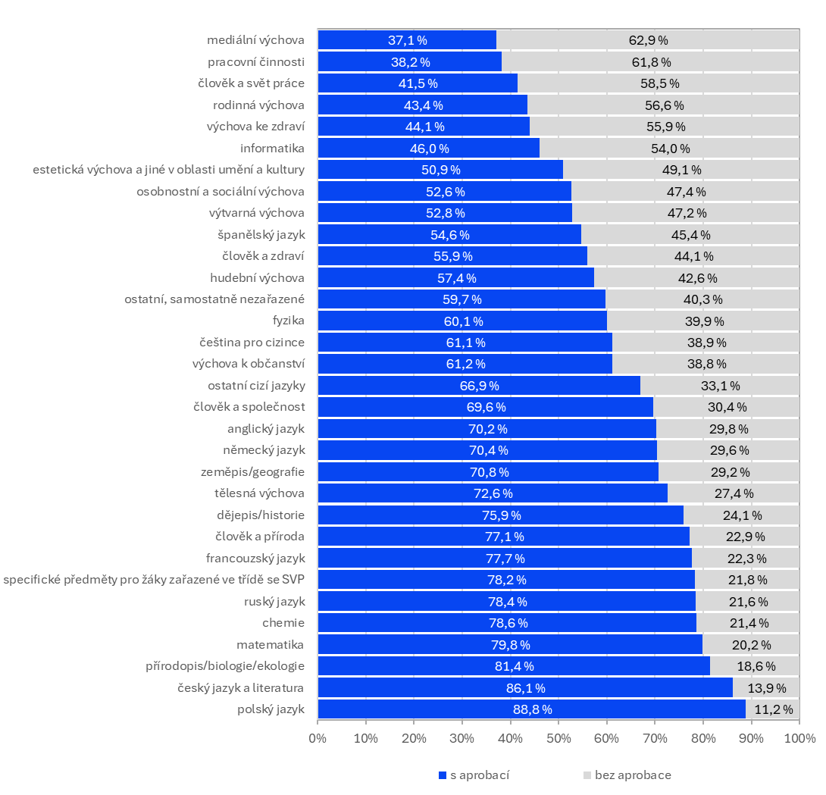
Aprobace učitelů v předmětech a oblastech výuky na 2. stupni Zš
Počet úvazků učitelů s aprobací a bez aprobace pro výkon konkrétní přímé pedagogické činnosti
Nejvíce je učitelů:
matematiky (5 193,3 úvazku, 9 432 osob),
anglického jazyka (4 990,7 úvazku, 10 144 osob),
českého jazyka a literatury (4 962,6 úvazku a 9 448 osob),
tělesné výchovy (2 876,1 úvazku a 8 315 osob).
Nejnižší průměrný úvazek mají učitelé osobnostní a sociální výchovy, mediální výchovy a rodinné výchovy (0,08 – 0,09 úvazku).
Aprobovaných učitelů je největší podíl ve výuce polštiny (kterých je ale pouze 15,4 úvazku), českého jazyka a literatury, přírodopisu a matematiky.
V roce 2019 bylo v:
českém jazyce a literatuře 93,7 % aprobovaných učitelů,
matematice 90,3 % aprobovaných učitelů,
přírodopisu 86,6 % aprobovaných učitelů.

Slide 11
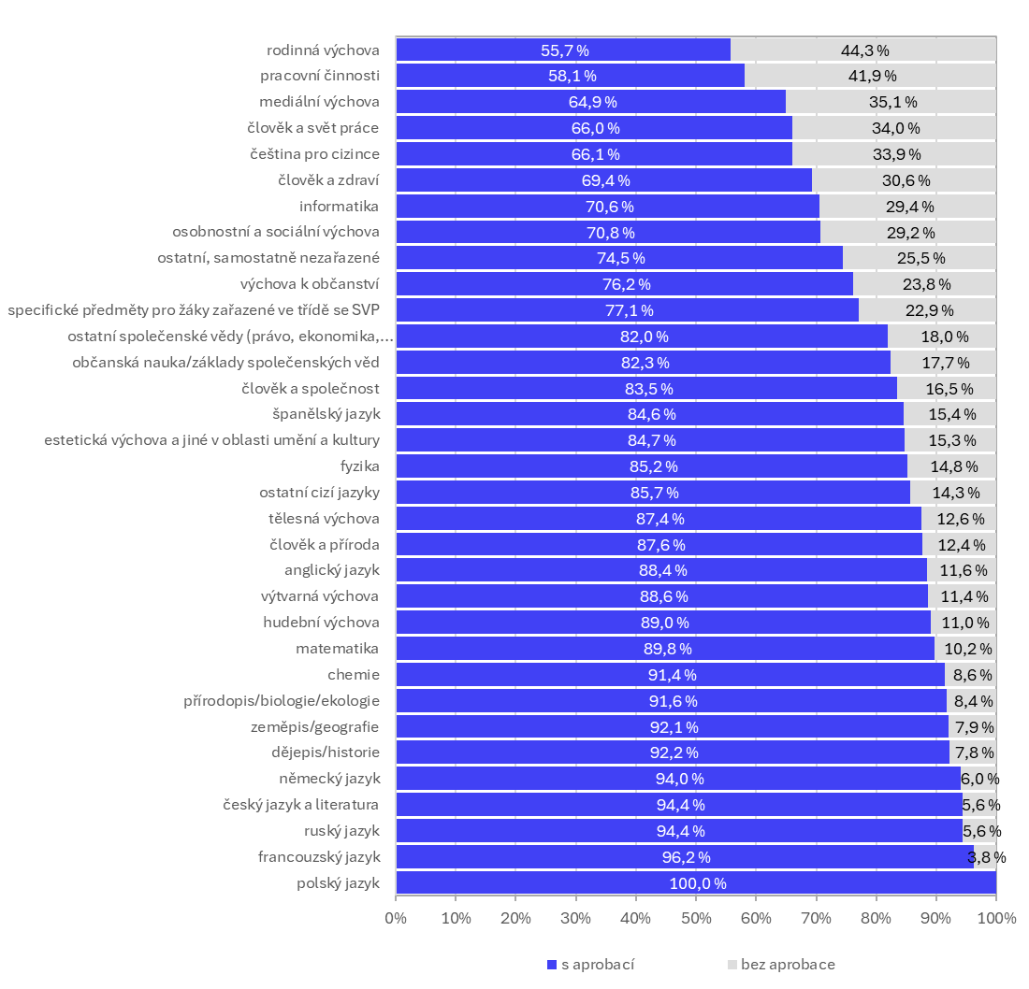
Aprobace učitelů ve všeobecných předmětech a oblastech výuky na SŠ
Počet úvazků učitelů s aprobací a bez aprobace pro výkon konkrétní přímé pedagogické činnosti
Celkem 33 724 učitelů (26 524,3 úvazku)
Průměrná výše úvazku: 0,79
87,9 % učitelů má aprobaci pro výuku daného předmětu či předmětové oblasti
Nejvíce je učitelů
anglického jazyka (5 282,2 úvazku, 7 279 osob),
českého jazyka a literatury (3 285,8 úvazku a 5 550 osob),
matematiky (3 269,3 úvazku, 5 766 osob).
Aprobovaných učitelů je největší podíl ve vybraných cizích jazycích, dějepise, zeměpise, přírodopise a chemii.

Slide 12
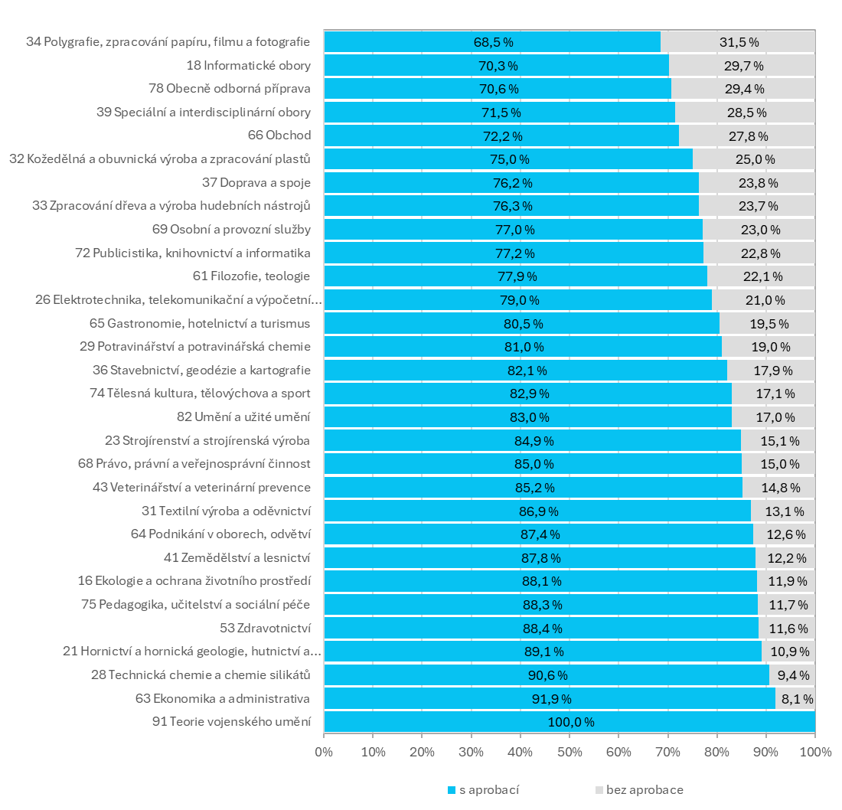
Aprobace učitelů v Odborných předmětech a oblastech výuky na SŠ
Počet úvazků učitelů s aprobací a bez aprobace pro výkon konkrétní přímé pedagogické činnosti
Celkem 16 192 učitelů (10 666,3 úvazku)
Průměrná výše úvazku: 0,66
83,2 % učitelů má aprobaci pro výuku dané oblasti
Nejvíce je učitelů ve skupinách oborů:
ekonomika a administrativa (1 720,4 úvazku, 2 714 osob),
strojírenství a strojírenská výroba (1 066,7 úvazku a 1 650 osob),
elektrotechnika, telekomunikační a výpočetní technika (985,1 úvazku, 1 541 osob),
umění a užité umění (965,8 úvazku, 1 514 osob).
Aprobovaných učitelů je největší podíl v případě teorie vojenského umění, v ekonomice a administrativě a technické chemii a chemii silikátů.

Slide 13
Personální potřeby pro zabezpečení výuky: v počtech úvazků učitelů

Slide 14
Děkujeme za pozornost
Karmelitská 529/5
118 12 Praha 1
press@msmt.gov.cz
+420 775 414 497
msmt.gov.cz

